Slide 1

Wpływ polityki spójności 2014-2020 na rozwój i funkcjonowanie infrastruktury społecznej
Prezentacja wyników badania

Slide 2
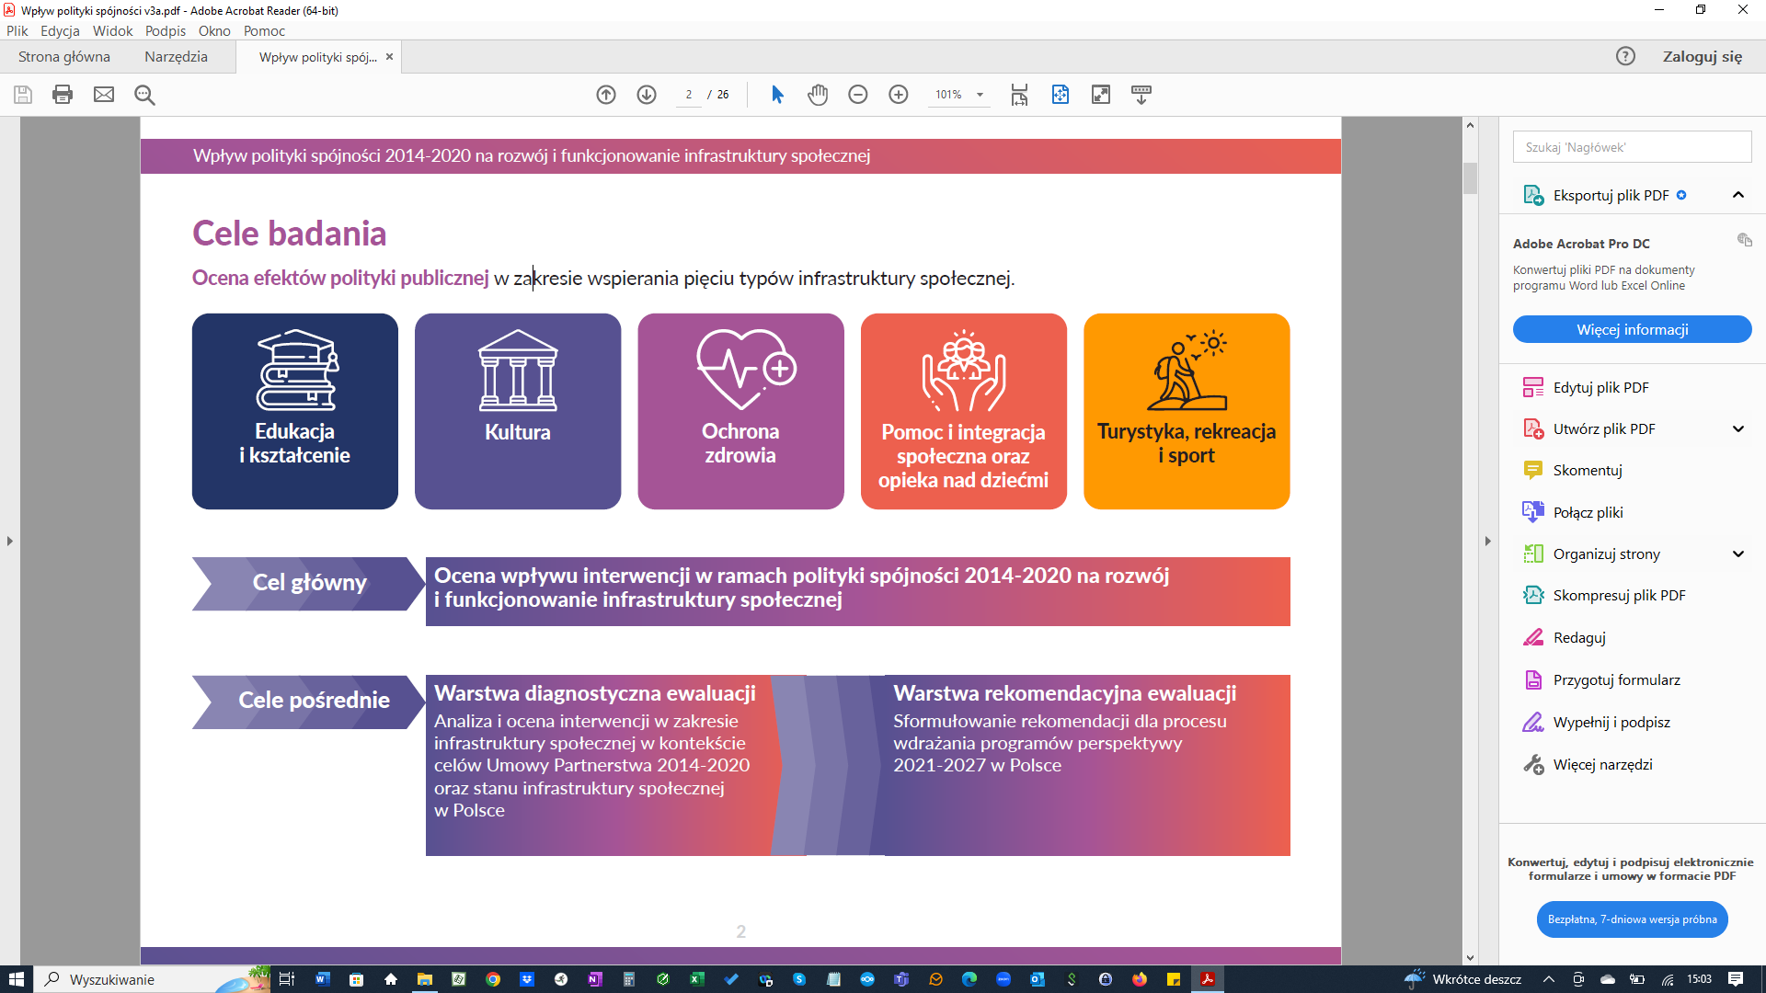
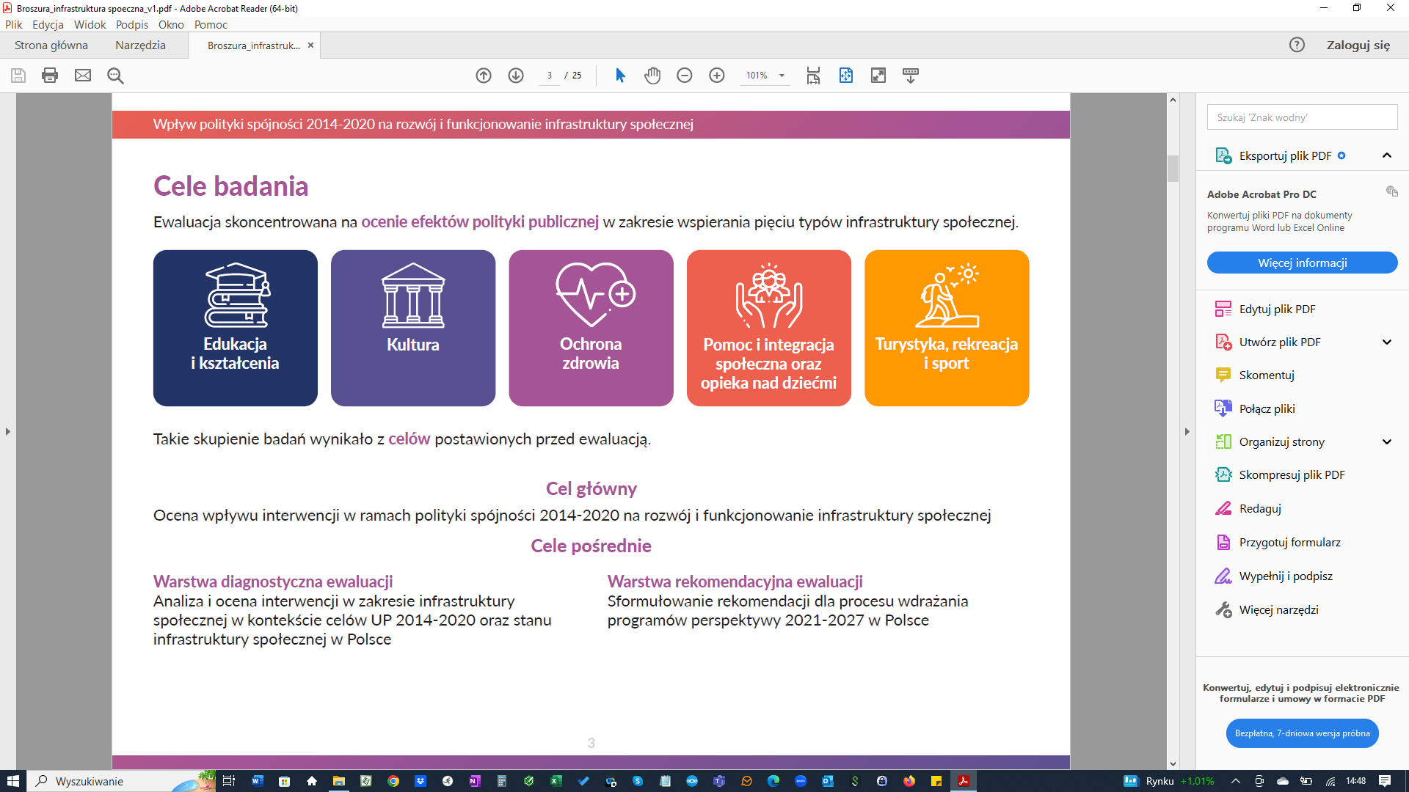
Cele badania
Ewaluacja skoncentrowana na ocenie efektów polityki publicznej w zakresie wspierania pięciu typów infrastruktury społecznej.
Ocena wpływu interwencji w ramach polityki spójności 2014-2020 na rozwój i funkcjonowanie infrastruktury społecznej
Cel główny
Warstwa diagnostyczna ewaluacji
Analiza i ocena interwencji
w zakresie infrastruktury społecznej w kontekście celów UP 2014-2020 oraz stanu infrastruktury społecznej w Polsce
Bariery realizacji celów:
różnorodność dziedzin infrastruktury społecznej – konieczność odmiennego podejścia w ocenie efektów interwencji.
brak sprawdzonego, powszechnie uznanego modelu, umożliwiającego oszacowanie efektów interwencji.
Warstwa rekomendacyjna ewaluacji
Cele pośrednie
Sformułowanie rekomendacji
dla procesu wdrażania programów perspektywy 2021-2027 w Polsce

Slide 3
Metodologia badania
Analiza desk research;
Wywiady IDI z odpowiednimi instytucjami zarządzającymi, pośredniczącymi, organizacjami pozarządowymi oraz organizacjami skupiającymi podstawowych interesariuszy infrastruktury społecznej – 36 wywiadów;
10 studiów przypadków projektów (po dwa dla z każdej z analizowanych sfer);
Warsztaty Charrette (łącznie 10 warsztatów);
Warsztat implementacyjny – rekomendacyjny;
Modelowanie ekonometryczne;
Badania ilościowe wśród beneficjentów wsparcia (N= 4089) oraz użytkowników infrastruktury z 3 wybranych województw (3 x 300, czyli N=900).

Slide 4
Zakres interwencji (1/2)
Podstawowe dane nt. projektów wspierających infrastrukturę społeczną
Obszar infrastruktury społecznej | Liczba projektów | Wartość projektów (mln zł) | Wartość projektów (struktura %) | Wartość unijnego dofinansowania (mln zł) | Średnia wartość projektu (mln zł) | Odsetek projektów zakończonych
Edukacja i kształcenia | 3 428 | 7 122 | 16,6% | 4 635 | 2,1 | 79,5%
Kultura | 703 | 6 036 | 14,0% | 3 276 | 8,6 | 65,0%
Ochrona zdrowia | 1 446 | 13 236 | 30,8% | 9 158 | 9,2 | 80,6%
Pomoc i integracja społeczna oraz opieka nad dziećmi | 2 756 | 6 748 | 15,7% | 4 351 | 2,4 | 64,6%
Turystyka, rekreacja, sport | 1 591 | 9 817 | 22,9% | 6 114 | 6,2 | 66,9%
Łącznie – 5 obszarów | 9 924 | 42 959 | 100,0% | 27 534 | 4,3 | 72,5%
Źródło: SL 2014 (dane na 31.10.2022)
Duże projekty w ochronie zdrowia i kulturze
Liczne projekty w 2 obszarach
Największe wsparcie – ochrona zdrowia
Co 4. projekt niezakończony

Slide 5
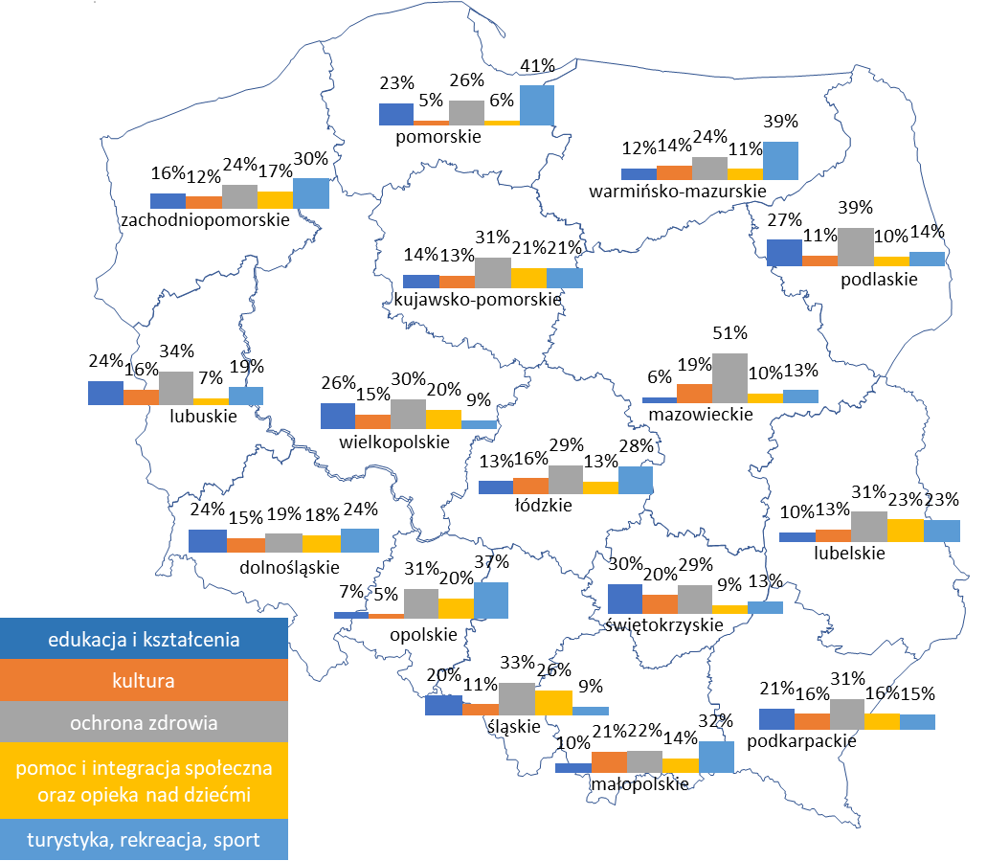
Zakres interwencji (2/2)
Udział wydatków na wsparcie projektów dotyczących różnych komponentów infrastruktury społecznej w regionach - na podstawie deklarowanej lokalizacji projektu
Źródło: SL 2014 (dane na 31.10.2022)
Dominująca grupa wydatków (wśród 5 typów infrastruktury społecznej):
ochrona zdrowia – w 9 regionach,
turystyka, rekreacja, sport – w 6 regionach,
edukacja i kształcenia – w 1 regionie.

Slide 6
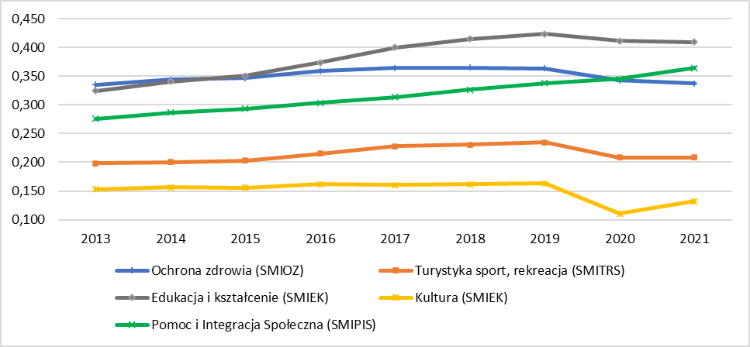
Syntetyczne Mierniki Infrastruktury Społecznej
.

Slide 7
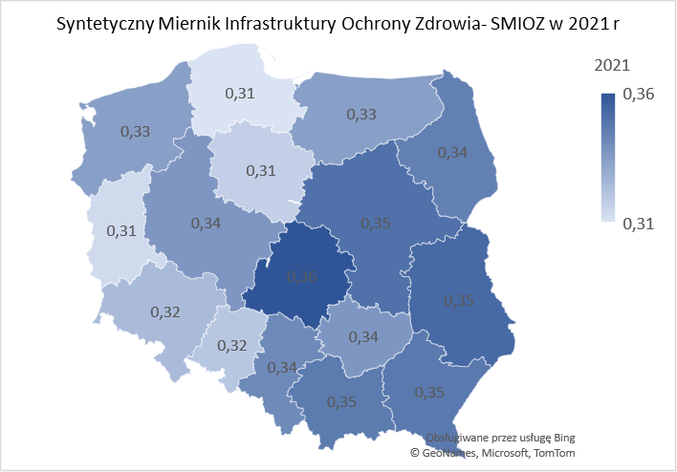
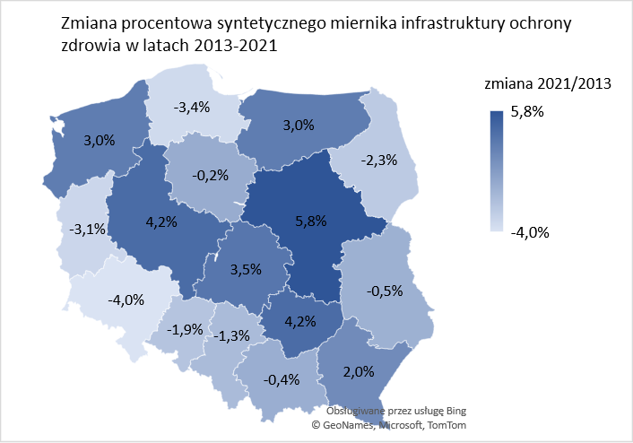
Syntetyczny Miernik Infrastruktury Ochrona Zdrowia

Slide 8
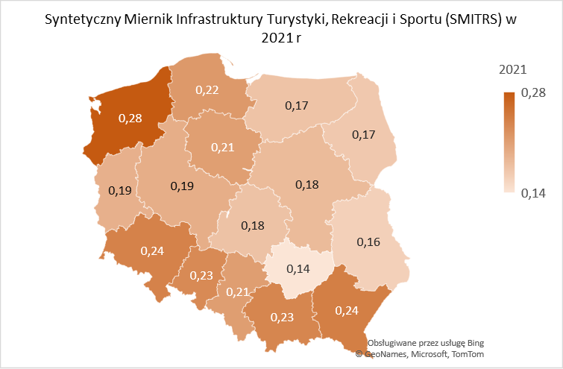
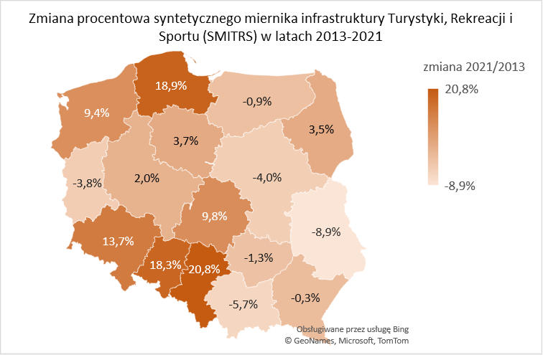
Syntetyczny Miernik Infrastruktury Turystyki, Rekreacji, Sportu

Slide 9
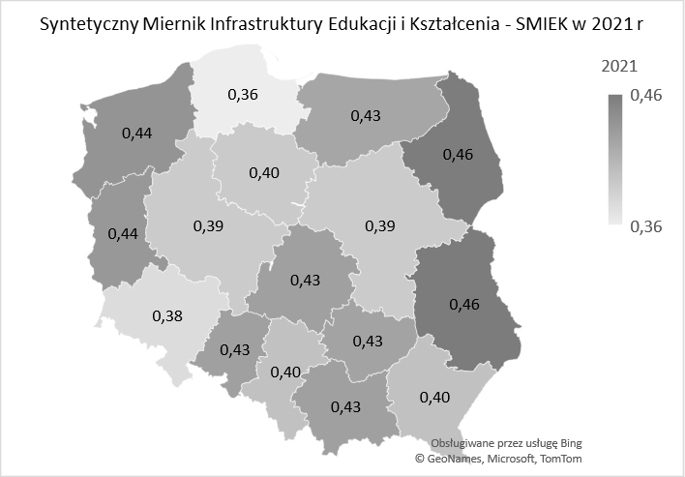
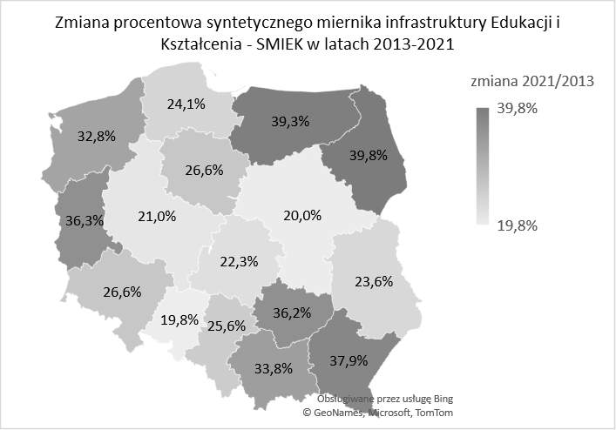
Syntetyczny Miernik Infrastruktury Edukacji i Kształcenia

Slide 10
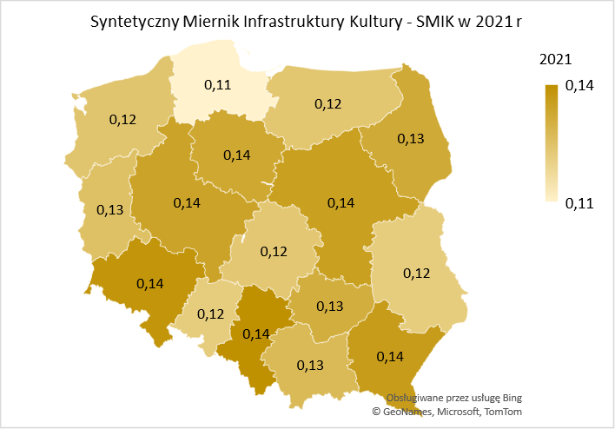
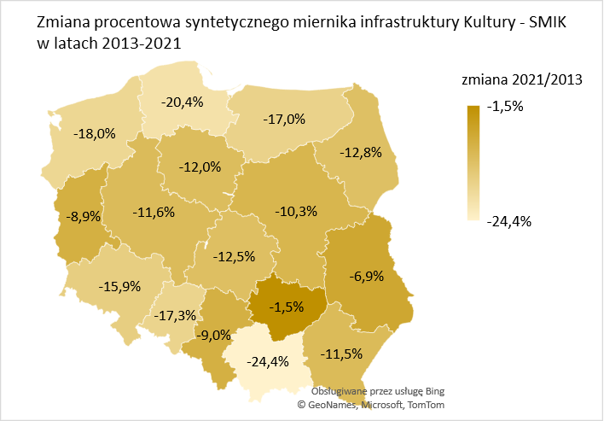
Syntetyczny Miernik Infrastruktury Kultury

Slide 11
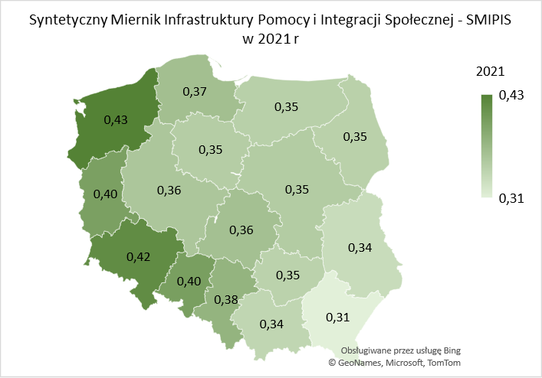
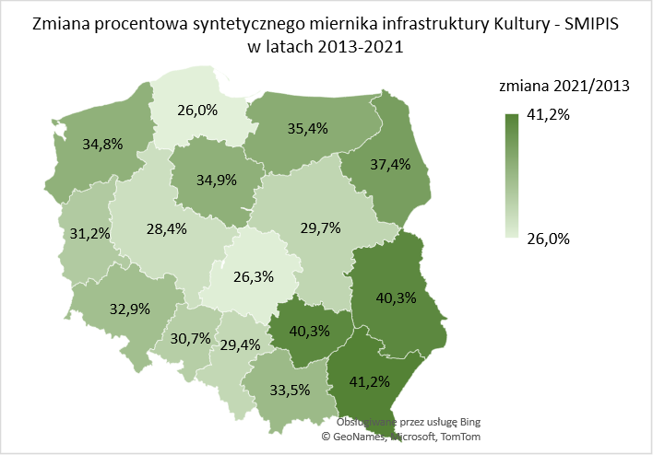
Syntetyczny Miernik Infrastruktury Pomocy i Integracji Społecznej

Slide 12
Wpływ interwencji na cele Umowy Partnerstwa
Kultura – wzrost efektywności wykorzystania zasobów kulturowych oraz ich zachowanie. Wzrost efektywności wykorzystania potencjałów dziedzictwa kulturowego.
↗ liczba użytkowników i oferta programowa
↗ powiązania ze sferą edukacji
↗ rozwój turystyczny / form turystyki
CT6.
Zachowanie i ochrona środowiska naturalnego i wspieranie efektywnego gospodarowania zasobami.
CT8.
Promowanie trwałego i wysokiej jakości zatrudnienia oraz wsparcie mobilności pracowników.
CT9.
Promowanie włączenia społecznego oraz walka z ubóstwem i wszelką dyskryminacją.
CT10.
Inwestowanie w kształcenie, szkolenie i szkolenie zawodowe na rzecz zdobywania umiejętności i uczenia się przez całe życie.
Zdrowie – Ograniczenie ryzyka wykluczenia spowodowanego dysproporcjami w dostępie do usług publicznych. Wsparcie infrastruktury zdrowotnej w celu poprawy jakości i dostępu do usług zdrowotnych.
↗ nowoczesne technologie i urządzenia
↗ lepsza diagnostyka, komfort i dostępność
↗ przeciwdziałanie pandemii
Cele szczegółowe i priorytety
Pomoc i integracja społeczna oraz opieka nad dziećmi – Wzrost szans na zatrudnienie osób dotkniętych / zagrożonych ubóstwem i wykluczeniem społecznym. Aktywna integracja społeczna, w tym indywidualizacja i kompleksowość wsparcia.
Bardziej efektywne wykorzystanie zasobów na rynku pracy. Wzrost dostępu do opieki nad dziećmi do lat 3 i godzenia życia zawodowego i prywatnego.
↗ nowe modele interwencji / deinstytucjo-nalizacja usług
↗ dostępność usług opiekuńczych
↗ szanse na zatrudnienie
Edukacja – Lepsze kompetencje kadr gospodarki. Wzrost powiązań systemu edukacji i umiejętności z potrzebami rynku pracy, lepszy dostęp do wysokiej jakości usług edukacyjnych, poprawa jakości kształcenia.
↗ jakości procesów dydaktycznych
↗ procesów kształcenia vs. oczekiwania rynku
↗ modyfikacje programów + cyfryzacja
Sport, turystyka i rekreacja – jako podstawy dobrostanu społecznego, powiązane / wpływające na zdrowie, edukację i kulturę.
↗ infrastruktura rekreacyjna
↗ tereny zielone / zdrowo spędzany wolny czas
↗ ruch turystyczny + zatrudnienie

Slide 13
Eekty interwencji na podstawie studiów przypadku (dowody)
Edukacja i kształcenie
Wsparcie kształcenia zawodowego w kluczowych branżach
Rozbudowa bazy dydaktycznej – dostosowanie efektów kształcenia do wymogów rynku pracy
Ochrona zdrowia
Modernizacja zakładów radioterapii
Budowa Centrum Psychiatrii Dzieci i Młodzieży
Pomoc i integracja społeczna oraz opieka nad dziećmi
Adaptacja zdegradowanego budynku na mieszkania socjalne i chronione oraz utworzenie CUS.
Zwiększenie zatrudnienia mieszkańców gminy poprzez utworzenie miejsc opieki nad dziećmi.
Kultura
Zachowanie europejskiego i światowego dziedzictwa kulturowego. Projekt dotyczący byłego niemieckiego Obozu Zagłady Kulmhof, podnoszący jego wartość muzealną i turystyczną.
Narodowe Centrum Kultury Filmowej – rozwój funkcji i usług.
Turystyka, sport, rekreacja
Rozwój potencjału endogenicznego regionu (uzdrowisko)
Torfowiska wysokie – europejski unikat polsko-słowackiego pogranicza

Slide 14
Komplementarność wsparcia
Dość powszechna komplementarność wsparcia dotycząca różnych elementów działalności danej placówki – środki krajowe vs. środki europejskie, także komplementarność międzyokresowa (najczęściej w sferze kultury i turystyki np. katowicki NOSPR, czy białostockie Muzeum Pamięci Sybiru);
Bardzo ważna komplementarność wsparcia ze środków EFS i EFRR, szczególnie dobrze oceniany mechanizm cross-financingu;
Duże problemy z realizacją projektów zintegrowanych, finansowanych ze środków zarówno EFS, jak i EFRR;
Korzystne doświadczenia z wzajemną komplementarnością projektów w sferze kultury oraz turystyki;
Przeważnie dobrze zaprojektowana komplementarność wsparcia pomiędzy poziomem krajowym i regionalnym, na przykład w sferze ochrony zdrowia;
Także interesujące przykłady komplementarności projektów w sferze kultury oraz prowadzonych na danym terenie działań rewitalizacyjnych;
Wielu badanych, na przykład w sferze kultury, wskazywało na zasadność wzmocnienia działań aktywizujących na przykład poziom uczestnictwa w kulturze.

Slide 15
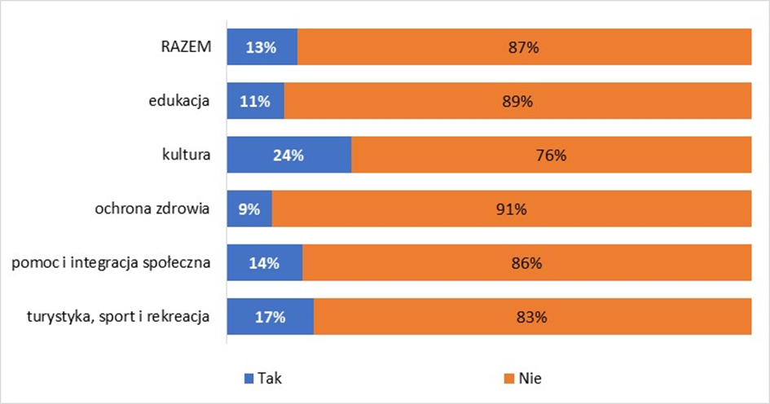
Bariery w realizacji projektów (1)
Występowanie poważniejszych trudności podczas realizacji projektu
Większość badanych nie zgłaszała występowania poważniejszych trudności podczas realizacji projektu.
Występowanie poważniejszych trudności najczęściej deklarowano w obszarze kultury, a następnie turystyki.
Najrzadziej zaś pojawiały się poważniejsze problemy w przypadku realizacji projektów z obszaru ochrony zdrowia czy edukacji.
Źródło: Badanie CAWI beneficjentów. N= 4089.

Slide 16
Bariery w realizacji projektów (2)
Kluczowe bariery w realizacji projektów (wspólne dla wszystkich obszarów infrastruktury):
Problemy, związane z pandemią COVID-19 i związane z tym opóźnienia w realizacji projektów;
Problemy, związane ze wzrostem cen towarów i usług, niezbędnych do prawidłowej realizacji projektu;
Problemy z wyłonieniem wykonawców robót budowlanych;
Konieczność wprowadzania zmian w trakcie realizacji projektów.

Slide 17
Bariery w realizacji projektów (3)
Bariery specyficzne dla poszczególnych obszarów:
Obszar kultury: 1) PO IiŚ - ograniczenie (PO IiŚ) wartości kosztów kwalifikowalnych do kwoty 5 milionów euro, 2) mniejsze zainteresowanie ofertą instytucji kultury będące efektem inflacji; 3) bardzo niekorzystny wpływ pandemii COVID-19;
Obszar infrastruktury sportu i turystyki: 1) brak wystarczających środków na zapewnienie wkładu własnego przez niektóre typy instytucji (np.: parki narodowe), 2) uzgodnienia z właścicielami gruntów, 3) zdobycie tytułu do własności gruntów, 4) sporządzanie dokumentacji środowiskowych, 5) utrzymanie infrastruktury wytworzonej w ramach projektów;
Obszar infrastruktury edukacji: 1) niedobory specjalistycznej kadry nauczycielskiej (odchodzenie z zawodu z przyczyn naturalnych, brak nowych kadr, wynikający m.in. z niskiego statusu zawodowego nauczyciela, brak odpowiedniego systemu kształcenia nauczycieli zawodu), 2) trudności we współpracy z sektorem biznesu (brak zainteresowania przedsiębiorców), 3) brak przepływu treści ważnych dla biznesu do programów nauczania, brak kadr w tym zakresie, 4) zmiany demograficzne.

Slide 18
Bariery w realizacji projektów (4)
Bariery specyficzne dla poszczególnych obszarów:
Obszar ochrony zdrowia: 1) problemy z dostosowywaniem infrastruktury służby zdrowia do zasad dostępności architektonicznej (stare budynki, przestarzałe rozwiązania, konieczność wysokich nakładów), 2) obawa przed realizacją inwestycji wykraczających poza obecnie oferowany standard w ramach ochrony zdrowia związane z niepewnością odnośnie kontraktacji (np: dzienne domy opieki medycznej, 3) brak kadr dotyczący całej sfery, szczególnie dramatyczny w takich dziedzinach jak psychiatria, w tym psychiatria dziecięca i geriatria.
Pomoc społeczna i opieka nad dziećmi: problemy związane z komplementarnością pomiędzy działaniami twardymi, realizowanymi ze środków EFRR a miękkimi z EFS: 1) Trudność koordynacji działań twardych oraz miękkich i ułożenie ich we właściwych ramach czasowych, 2) trudności w ocenie (przedłużające się procedury), oraz w 3) realizacji projektów zintegrowanych, 4) trudności w zawiązywaniu partnerstw pomiędzy JST a NGO (niechęć JST do aplikacji, do zawiązywania partnerstw, stawianie wygórowanych warunków, „castingi na partnera ze strony NGO”, partnerstwa jedynie formalne.)

Slide 19
Trafność wsparcia
Przeprowadzone badanie przyniosło pozytywną weryfikację trafności wdrażanych projektów, we wszystkich uwzględnionych w badaniu obszarach interwencji.
Wysoka trafność interwencji jest pochodną oparcia realizowanego wsparcia o odpowiednie diagnozy potrzeb, uwzględnienia doświadczenia z okresu 2007-2013, a także dobrego przygotowania projektów, często tworzonych w konsultacji z potencjalnymi odbiorcami.
Badanie pokazało, że realizowane projekty w olbrzymiej większości przypadków prowadziły do rozwiązania kluczowych problemów i wyzwań, diagnozowanych we właściwych dokumentach programowych.
Do powszechnych efektów, wskazujących na wysoką trafność realizowanej interwencji należy: poprawa warunków korzystania z usług, poszerzenie oferty, większa liczba użytkowników (klientów/pacjentów/odwiedzających).

Slide 20
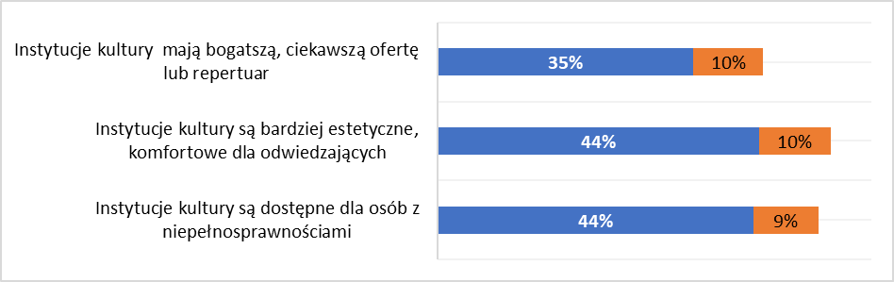
Użyteczność wsparcia
Badanie upoważnia do sformułowania pozytywnej oceny, co do użyteczności interwencji publicznej zakresie inwestycji we wszystkich sferach infrastruktury społecznej. Wniosek ten uzasadniają:
  opinie mieszkańców trzech województw (badanie dedykowane) na temat efektów i ich przydatności dla społeczności,
  efekty opisane w 10 studiach przypadku, w których uwidoczniono efekty dla użytkowników projektów w ich codziennym życiu (opinie oddolne).
  wyniki innych ewaluacji, potwierdzających użyteczność interwencji w infrastrukturę społeczną.
Dlaczego interwencja okazała się użyteczna – odpowiada oczekiwaniom / zaspokaja potrzeby?
Synteza na podstawie studiów przypadku:
Nowoczesna infrastruktura edukacyjna (sprzęt i urządzenia) gwarantują nam większe szanse na zdobycie dobrego zatrudnienia – taka interwencja realnie odpowiada naszym kluczowym potrzebom (stanowiska studentów).
Synteza na podstawie innych ewaluacji:
Inwestycje /…/ okazały się zgodne z potrzebami odbiorców /…/, wpłynęły na jakość ich życia, sytuację zawodową, zdrowotną, społeczną oraz zaspokoiły ich potrzeby, a także miały wpływ na ograniczenie istniejących w tym zakresie nierówności (badania użytkowników).

Slide 21
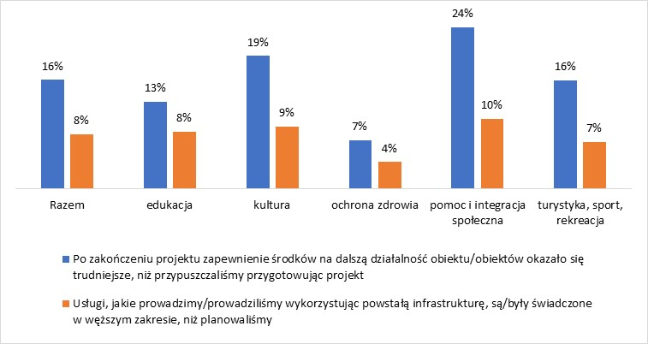
Trwałość efektów wsparcia
W przypadku większości projektów objętych badaniem ilościowym (83%) nie upłynął jeszcze okres trwałości.
Badani wskazują pewne obawy, co do utrzymania trwałości rezultatów projektu, w chwili obecnej jednak skala problemów jest jednak jeszcze bardzo niewielka.
Oczywisty wpływ pandemii COVID-19, na szczęście na ogół elastyczne i przyjazne zachowanie odpowiednich instytucji zarządzających i pośredniczących.
Specyficzna sytuacja w sferze ochrony zdrowia – kwestia kontraktów z NFZ.
Kwestia własności infrastruktury – wynajmowane pomieszczenia.
Ryzyko zmian organizacyjnych i prawnych.
Inflacja, a w szczególności wysokie ceny energii jako potencjalne zagrożenie.

Slide 22
Realizowane projekty a kwestia dostępności (1)
Zapewnienie dostępności oferty dla osób z niepełnosprawnościami było jednym z trzech najczęściej wymienianych efektów realizacji projektów - efekt ten najczęściej wymieniali beneficjenci realizujący przedsięwzięcia w obszarze kultura oraz pomoc i integracja społeczna.
Wpływ realizowanych inwestycji na zwiększenie dostępności przestrzeni miasta/gminy dla osób z niepełnosprawnościami deklarowali przede wszystkim projektodawcy operujący w sferze turystyki, sportu i rekreacji.
Badanie CAWI z beneficjentami wsparcia (N=4082)

Slide 23
Realizowane projekty a kwestia dostępności (2)
W opinii mieszkańców trzech badanych województw w ich miejscu zamieszkania zaszły zmiany związane z zapewnieniem dostępności dla osób z niepełnosprawnościami, będące przede wszystkim efektem realizacji inwestycji finansowanych funduszy UE – zmiany te identyfikowane są w obszarze zdrowie, kultura oraz turystyka, rekreacja, sport.
Badanie CATI z mieszkańcami 3 województw: opolskiego, świętokrzyskiego i mazowieckiego (N=900)

Slide 24
Realizowane projekty a kwestia dostępności (3)
Z badań jakościowych wynika, że beneficjenci zapewniali dostępność oferty oraz dostosowali instytucje pod potrzeby osób z niepełnosprawnościami, z reguły były to jednak udogodnienia architektoniczne – dostosowane do potrzeb osób z dysfunkcjami narządu ruchu i rodziców z małymi dziećmi (np. windy, schodołazy, podjazdy, likwidacja progów, poszerzanie wejść).
Zauważalne są pozytywne zmiany w zakresie świadomości potrzeb i konieczności wprowadzania udogodnień dla osób z niepełnosprawnościami, w tym nie tylko z niepełnosprawnością ruchową, ale także osób niedowidzących i niewidomych, niedosłyszących i niesłyszących, z niepełnosprawnością intelektualną czy osób ze spektrum autyzmu (audiodeskrypcja, korzystanie z usług tłumacza z Polskiego Języka Migowego, wprowadzenie „cichych godzin”, dostosowanie stron internetowych poprzez zmianę wielkości czcionki, kontrastu czy odwrócenie koloru).
Podkreślana jest waga wytycznych, opracowań, dokumentów dotyczących standardów dostępności - określających czym jest dostępność, jakie rozwiązania należy wdrażać, uwzględniając obowiązujące prawo, specyfikę danego podmiotu oraz profil osób z niepełnosprawnościami. Szczególne istotne są opracowania uwzględniające specyfikę danego sektora.
Sygnalizowane są trudności związane z wprowadzaniem standardów dostępności przez instytucje prowadzące działalność w obiektach zabytkowych objętych ochroną konserwatorską (konieczność prowadzenia uzgodnień z konserwatorem zabytków, wyższy koszt wprowadzania dostosowań).
Pewne typy inwestycji wykluczają wdrożenia rozwiązań dostępnościowych w pełnej skali (np. szlaki turystyczne prowadzone na terenie górzystym), tam gdzie to możliwe, trzeba i należy wdrażać dostosowania, nawet w niewielkiej skali.

Slide 25
Wnioski i rekomendacje (1)
Wniosek ❶
Wspieranie infrastruktury edukacyjnej w szkolnictwie zawodowym ma bardzo duże znaczenie dla zapewnienia odpowiednio wykwalifikowanych kadr w gospodarce. W związku z powyższym, bardzo ważna jest trafność realizowanych zakupów (inwestycji w infrastrukturę – sprzęt, urządzenia i wyposażenie), odpowiadająca potrzebom kształcenia „pod” potrzeby rynku, jak również zapewnienie wsparcia kadrze nauczycielskiej w zakresie optymalnego wykorzystania infrastruktury w procesach dydaktycznych.
Rekomendacja ❶
Należy kontynuować wsparcie umożliwiające pozyskiwanie nowoczesnej infrastruktury dla potrzeb szkolnictwa zawodowego, mając na uwadze ekonomiczne i moralne (a więc, następujące jako efekt zmian technologicznych) starzenie się tego typu infrastruktury, co oznacza konieczność jej odtwarzania zgodnie z wymaganiami otoczenia rynkowego / zmian technologicznych. Należy także zapewniać kadrze szkolnictwa zawodowego wsparcie doradczo-szkoleniowe, uzupełniające inwestycje w sprzęt, urządzenia i wyposażenie, mające na celu przekazanie wiedzy i umiejętności w zakresie odpowiedniego wykorzystania infrastruktury w procesach dydaktycznych (także jej doboru), z uwzględnieniem dostosowania do potrzeb rynkowych.

Slide 26
Wnioski i rekomendacje (2)
Wniosek ❷
Kwestia sposobu i skali zapewnienia wzajemnej komplementarności wsparcia ze środków EFS i EFRR była jednym z ważniejszym problemów, w szczególności w wybranych sferach infrastruktury społecznej. Jednocześnie wydaje się, że dość powszechnie wskazuje się na pewien niedostatek działań miękkich, dotyczących np. promocji zdrowego trybu życia, czy też uczestnictwa w kulturze.
Rekomendacja ❷
W okresie 2021-2027 należy dążyć do jak największego uwzględniania działań miękkich, w przypadku projektów polegających na wspieraniu infrastruktury społecznej może to być realizowane przede wszystkim za pomocą tzw. cross-financingu. Dodatkowo warto rozważyć premiowanie projektów zakładających dużą skalę takich działań za pomocą odpowiednich kryteriów oceny projektów. .
Wniosek ❸
Ważnym elementem tworzenia i realizacji projektów, także w sferze infrastruktury społecznej jest odpowiednie ich przygotowanie, w modelu zakładającym partycypację różnych partnerów, także na etapie realizacji warto brać pod uwagę opinie i potrzeby różnych interesariuszy.
Rekomendacja ❸
Przygotowanie i realizacja projektów w sferze infrastruktury społecznej powinna, dla projektów w przypadku których jest to możliwe i uzasadnione, w jak największym stopniu zakładać partycypację poszczególnych interesariuszy, w tym odbiorców, także w celu maksymalizacji trwałości projektów. Zasadna może też być realizacja projektów w formie partnerstw, jednakże w związku z tym warto brać pod uwagę odpowiednie ryzyka wdrożeniowe.

Slide 27
Wnioski i rekomendacje (3)
Wniosek ❹
Obszar ochrona zdrowia – pojawiają się trudności w sprostaniu standardom dostępności. Wiele budynków jest bardzo starych, posiadających przestarzałe rozwiązania. Chęć sprostania standardom dostępności pociągnie za sobą dużo większe nakłady niż założono.
Rekomendacja ❹
Należy premiować w kryteriach wyboru projektów, związanych z zapewnieniem standardów dostępności, rozwiązania racjonalizatorskie, racjonalne usprawnienia, działania zwiększające efektywność kosztową.
Wniosek ❺
Deinstytucjonalizacja wymaga zmiany społecznej – włączenia „starości” i „niepełnosprawności” w przestrzeń życia społecznego, nie wypychanie jej poza margines tego życia. Są kłopoty z rozumieniem i integracją pojęcia deinstytucjonalizacji, co budzi uprzedzenia i staje się podstawą do tworzenia mitów.
Rekomendacja ❺
Należy prowadzić działania informacyjno-promocyjne stymulujące zmianę społeczną oraz tłumaczące pojęcie deinstytucjonalizacji.

Slide 28
Wnioski i rekomendacje (4)
Wniosek ❻
Przy zmieniających się potrzebach społecznych wybudowana infrastruktura, która powinna być jak najbardziej dopasowana do indywidualnych potrzeb, może tracić na użyteczności.
Rekomendacja ❻
W odniesieniu do wybranych grup projektów należy premiować w kryteriach wyboru projektów rozwiązania uniwersalne, łatwo adaptowalne do innych celów, tak aby przy niewielkiej adaptacji infrastruktura mogła służyć do realizacji różnych potrzeb, aby była łatwo adaptowalna. W składzie komisji oceniających projekty powinni być uwzględnieni eksperci w tej dziedzinie, którzy powinni dokonywać rzeczywistej oceny (liczba punktów, a nie tylko spełnia vs. nie spełnia) proponowanych rozwiązań pod kątem powyższych właściwości.
Wniosek ❼
Kwestia utrzymania powstałej infrastruktury staje się jednym z ważniejszym problemów związanych z realizacją projektów, wywołanych także czynnikami zewnętrznymi (wojna na Ukrainie, inflacja, wzrost cen prądu, zmiany w prawie). Dodatkowo, inwestycje w infrastrukturę społeczną powinny wywierać trwałe efekty, optymalnie, wykraczające także poza okres trwałości projektów. W tym kontekście wydaje się zasadnym już na etapie projektowania inwestycji przygotowanie strategii jej utrzymania i finansowania w okresie trwałości i poza nim.
Rekomendacja ❼
W okresie 2021-2027 warto rozważyć premiowanie projektów, zawierających spójny plan zarządzania infrastrukturą w dłuższej perspektywie - w i po okresie trwałości.

Slide 29
Slajd pożegnalny
Dziękujemy za uwagę i zapraszamy do dyskusji!
Zespół badawczy

